Slide 1
KLASIFIKASI GAMELAN &
MULAI MENGENAL JENIS GAMELAN AGENG

Slide 2
KLASIFIKASI GAMELAN JAWA
Beragam cara seringkali digunakan untuk mengklasifikasikan gamelan Jawa. Pengklasifikasian tersebut tergantung dengan konteks dan keperluannya, misalnya untuk keperluan menjelaskan tentang fungsi gamelan di dalam kehidupan masyarakat, untuk menjelaskan bentuk fisiknya dan menjelaskan dasar cara membunyikannya.
Mesyarakat Jawa sendiri secara garis besar mengenal dua jenis perangkat gamelan yang lebih berfungsi secara umum dan secara khusus. Jenis gamelan tersebut yaitu Gamelan Ageng dan Gamelan Pakurmatan.
Gamelan Ageng (besar) merupakan perangkat gamelan yang dianggap memiliki jumlah dan bentuk instrumen paling lengkap. Dalam masyarakakat Jawa perangkat ini adalah perangkat yang populer, hampir ditemukan di seluruh golongan baik di kalangan istana (krataon) maupun kalangan luar tembok kraton (rakyat). Penggunaannya memiliki sifat lebih umum untuk beragam acara dan keperluan yang ada di masyarakat seperti: konser karawitan mandiri (klenengan) atau mendukung pentas kesenian lain (tari, wayang, kethoprak, ludruk, dan lainnya).

Slide 3
Selain Gamelan Ageng, terdapat juga jenis perangkat yang disebut Gamelan Pakurmatan yang lebih memiliki peran khusus. Sebagaimana namannya yaitu “Pakurmatan” yang berarti gamelan untuk sebuah “Penghormatan”, maka gamelan ini diciptakan dan digunakan secara khusus untuk menghormarti terjadinya suatu peristiwa atau moment budaya tertentu .
Moment-moment budaya tersebut misalnya seperti menyambut kelahiran anak raja, upacara panggih (bertemunya) mempelai pengantin Jawa, menyambut tamu dalam sebuah perhelatan, sebagai karawitan dalam latihan perang prajurit kraton, dan memperingati hari kelahiran Nabi Muhamad S.A.W.
Pada masa kraton masih menjadi pusat budaya dan pemerintahan (sebelum masa Kemerdekaan), perangkat Gamelan Pakurmatan hanya boleh dimiliki oleh kalangan kraton, sehingga tentu saja hanya dapat ditemukan di kraton. Namun setelah masa kemerdekaan Republik Indonesia, banyak masyarakat di luar tembok kraton yang sengaja membuat jenis perangkat Gamelan Pakurmatan. Beberapa Gamelan Pakurmatan di luar tembok kraton sekarang dapat ditemui seperti di ISI Surakarta, ISI Yogyakarta, dan Taman Budaya Jawa Tengah.

Slide 4
Klasifikasi gamelan Jawa juga dapat dilakukan dengan melihat bentuk dan bahan sumber bunyi instrumennya.
Berdasarkan bentuk sumber bunyi ditemukan 8 kategori peranagkat gamelan yaitu: (1) dawai gesek, (2) dawai petik, (3) bilah, (4) pencon vertikal, (5) pencon horizontal, (6) tiup (sebul), (7) cebongan dan (8) membran.
Sementara ditinjau dari bahan pembuat instrumen muncul klasifikasi seperti: (1) kawat, (2) logam, (3) kayu, (4) udara dan (5) membran.

Slide 5
Ricikan Gamelan Ageng
Masyarakat karawitan Jawa menyebut instrumen dalam istilah bahasa lokal yaitu ‘ricikan’. Gamelan Ageng diketahui memiliki jumlah dan ragam ricikan yang lengkap dan variatif secara bentuk dan bahan instrumennya.
Jumlah ricikan gamelan ini kurang lebih terdiri dari 27 buah. Nama-nama ricikan dari Gamelan Ageng yaitu: (1) Rebab, (2) Gender Barung,(3) Gender Penerus, (4) Bonang Barung, (5) Bonang Penerus, (6) Slenthem, (7) Demung, (8) Saron Barung, (9) Saron Penerus (Peking), (10) Suling, (11) Kendang, (12) Gambang, (13) Clempung, (14) Siter, (15) Kenong, (16) Kethuk-Kempyang, (17) Kempul, (18)Gong Suwukan, (19) Gong Siyem, (20) Gong Ageng, (21) Kemanak, (22) Kecer, (23) Kendhang Ageng, (24) Kendhang Ciblon, (25) Kendhang Sabet, (26) Penuthung, dan (27)Kendhang Kalih/Ketipung . Nama dan jumlah Gamelan Ageng tersebut sesuai yang berlaku dalam konvensi karawitan Gaya Surakarta (Solo), sementara untuk karawitan Gaya Yogyakarta akan dilengkapi dengan satu ricikan lagi yaitu Bedhug.

Slide 6
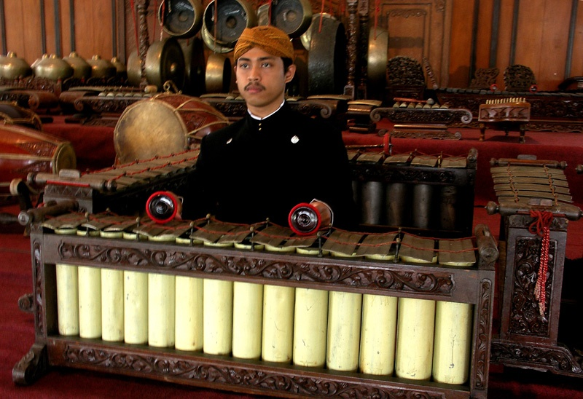
Rancakan
Wilahan
Pluntur
Bumbungan
Placak
Tabuh
Penabuh
Bremara
Gender Barung, “bilah” (wilahan), resonator per sumber bunyi

Slide 7
RICIKAN PENCON - vertical
tampak
depan
tampak
belakang
Resonator
Pencon
Widheng
Rai
Dudu
GONG AGENG, GONG SUWUKAN,
GONG SIYEM. DAN KEMPUL

Slide 8
RICIKAN PENCON - vertical
Gayor
Klanthé
Gong Ageng
Gong Siyem
Tapak Dara
Gong Suwukan
Kempul
Tabuh Kempul
Tabuh Gong
Penabuh

Slide 9
RICIKAN PENCON – Horizontal
Pencon wadon Pencon lanang
BONANG BARUNG
BONANG PENERUS
KETHUK
BONANG BARUNG
BONANG PENERUS
KENONG
KEMPYANG

Slide 10
RICIKAN PENCON – Horizontal
Kenong
Kethuk
Kempyang
Pencon wadon
(yang bentuknya melebar)
Pencon Lanang
(yang bentuknya ramping)
Bonang Barung
Bonang Penerus

Slide 11
REBAB (Ricikan dawai gesek)
Menur
Kupingan
Watang
Bathok
Babat
Srenten
Kawat
Dodot
Popor
Palemahan
Kosok
Béndha
Edhas Bajul
Bubat
Lombok Abang
Sruwing

Slide 12
REBAB BYUR
REBAB PLONTHANG

Slide 13
SITER / CLEMPUNG (ricikan dawai petik)
Kothak
Godhagan
Srenten
Placak
Kawat
Sikilan

Slide 14
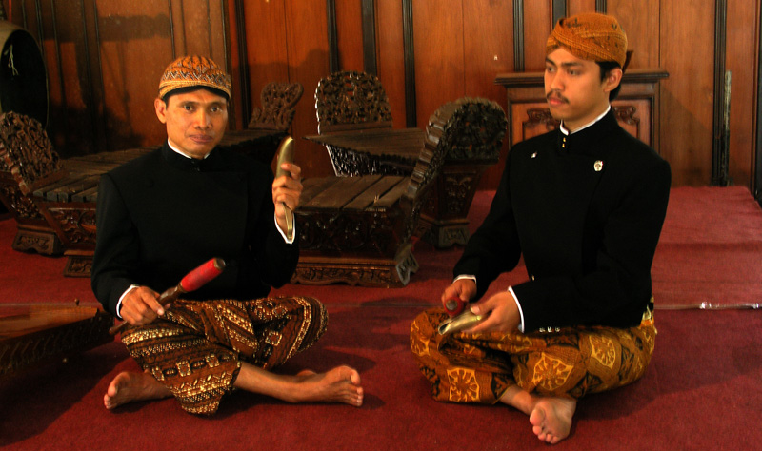
RICIKAN CEBONGAN
Kemanak wadon dan Kemanak lanang

Slide 15
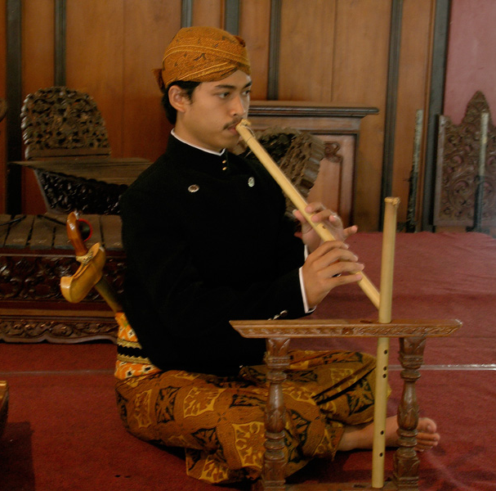
SULING (Ricikan sebul)
Jamang
Watangan
Bolongan

Slide 16
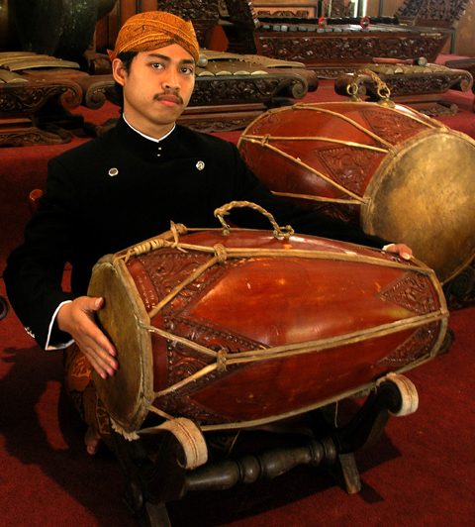
KENDHANG (Ricikan Kulit / Membram)
Klowongan
Wangkisan
Tebokan Ageng
Tebokan Alit
Janget
Seser
Cangkingan
Tatakan

Slide 17
KENDANG (Ricikan Kulit / Membran)
Kendang Ageng/Gending
Kendang Ketipung
Kendang Ciblon
Kendang Batangan
(Wayangan)

Slide 18
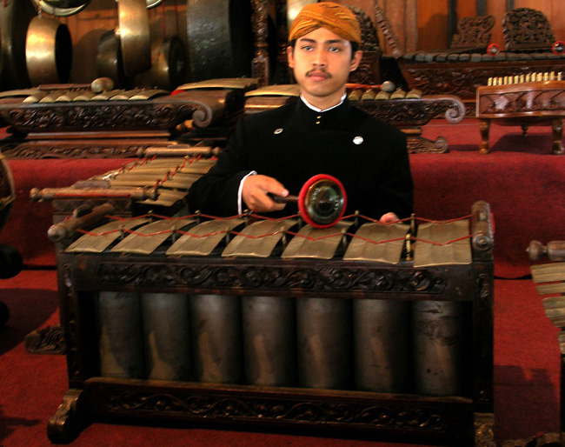
SLENTHEM (Ricikan Balungan Gantung / Gandul)
Wilahan
Placak
Pluntur
Bumbungan
Rancakan
Tabuh
Bremara
Ada dua macam Rancakan : Gawangan
Grobogan

Slide 19
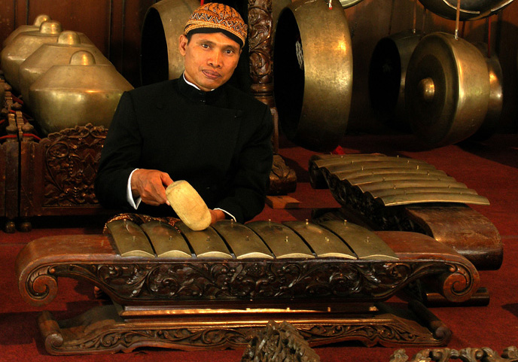
DEMUNG (Ricikan Balungan Depok)
Plawahan/Rancakan
Wilahan
Placak
Paseban
Tabuh
Tawonan

Slide 20
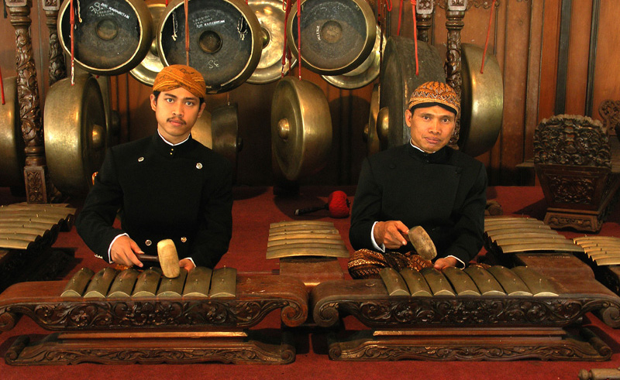
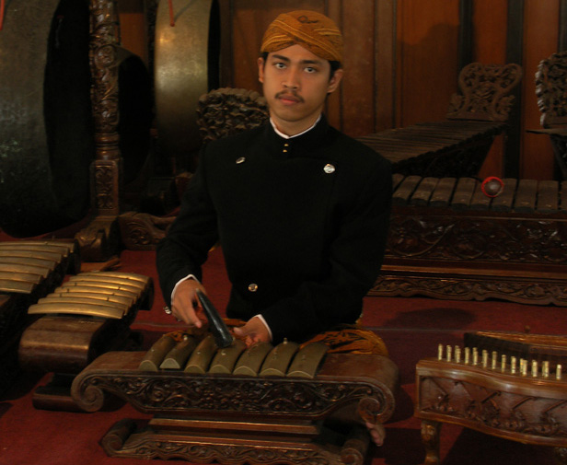
RICIKAN BALUNGAN
Demung
Slenthem
Saron Barung
Lanang dan Wadon
Saron Penerus / Peking

Slide 21
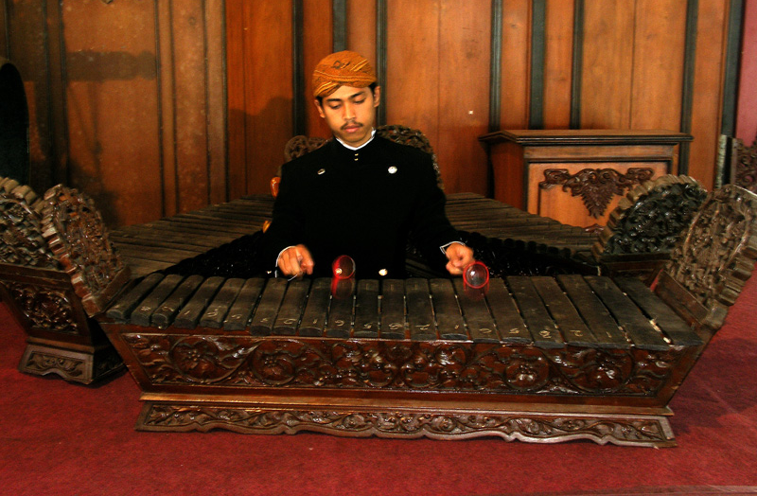
GAMBANG (Ricikan Wilahan Kayu)
Ada jenis Gambang yang lain, bilahnya terbuat dari perunggu
disebut Gambang Gangsa

Slide 22
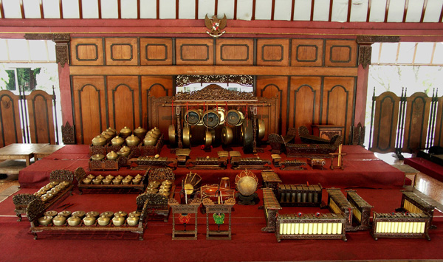
RICIKAN DAN PERANGKAT
INSTRUMENT – MUSICAL INSTRUMENT – GAMELAN INSTRUMENT –
RICIKAN – RICIKAN GAMELAN
Tampak Seperangkat Gamelan Ageng(1 Pangkon Slendro dan 1 Pangkon Pelog) Di Pendopo ISI Surakarta

Slide 23
Dalam penyajian Gamelan Ageng secara konvensional mengenal pembagian peran tabuhan rickian. Tabuhan-tabuhan ricikan tersebut dikelompokan menurut perannya dalam membentuki komposisi musikal (gending). Pembagian peran ricikan-ricikan gamelan ini dapat dilihat pada sekema berikut.

Slide 24
Pembagian peran ricikan-ricikan Gamelan Ageng ketika menyajikan komposisi musikal (gending).
BALUNGAN
Demung
Saron Barung lanang
Saron Barung Wadon
Saron Penerus/Peking
Slenthem
PENANDA TEKANAN
RICIKAN STRUKTURAL
Gong Ageng
Gong Suwukan
Gong Siyem
Kempul
Kenong
Kethuk-Kempyang
RICIKAN PASREN
(PENGHIAS)
Gambang
Suling
Gender Penerus
Siter dan Clempung
RICIKAN GARAP
RICIKAN NGAJENG/NGAREP/
DEPAN
Bonang Barung
Rebab
Kendang
Gender Barung
VOKAL
Sinden
Gerong
Bawa

Slide 25
Perangkat Gamelan Ageng lengkap secara ideal disebut gamelan seperangkat, terdiri dari sepangkon (unit) gamelan laras slendro dan sepangkon gamelan laras pelog. Hanya saja pemilik gamelan seperangkat cukup jarang ditemui, karena pengadaan gamelan seperangkat membutuhkan biaya tinggi (sekitar 350 juta).
Umumnya yang lebih banyak ditemui adalah pecahan-pecahan dari Gamelan Ageng yang lengkap tersebut. Pecahan-pecahan tersebut meliputi: Gamelan Sepangkon (hanya berlaras slendro atau pelog saja), Gamelan Gadhon, Gamelan Wayangan, dan Gamelan Cokekan.
Gamelan Gadhon adalah jenis Gamelan Ageng yang kurang lengkap.Gamelan ini dapat terdiri dari seperangkat atau sepangkon gamelan tanpa ricikan: Bonang Barung, Bonang Penerus, Kemanak, Kecer, Kendhang Penunthung, dan Kendhang Sabet.
Gamelan Wayangan merupakan gamelan yang khsus digunakan untuk pertunjukan wayang kulit. Biasanya hanya sepangkon berlaras slendro saja dengan kelengkapan ricikan berupa: Bonang Barung maupun Penerus, Gendher Barung maupun Penerus , Rebab, Kendhang Sabet, Slenthem, Demung, Saron Wayangan (jenis saron barung berbilah sembilan untuk membuat melodi), Gambang, Suling, Siter, Kempul, Gong Suwuk, Kenong, dan Kethuk-Kempyang.
Sementara pecahan Gamelan Ageng selanjutnya adalah jenis Gamelan Cokekan yang terdiri dari Kendhang Ciblon, Siter, Suling, Gendher Barung, Slenthem, Rebab, dan Gong Kemodong (jenis gong berbentuk bilah yang ditata menggantung di atas resonator dari klenthing atau periuk tanah liat).

